Slide 1

CatShow
Студентка группы
РП-31 Юсупова Диана

Slide 2
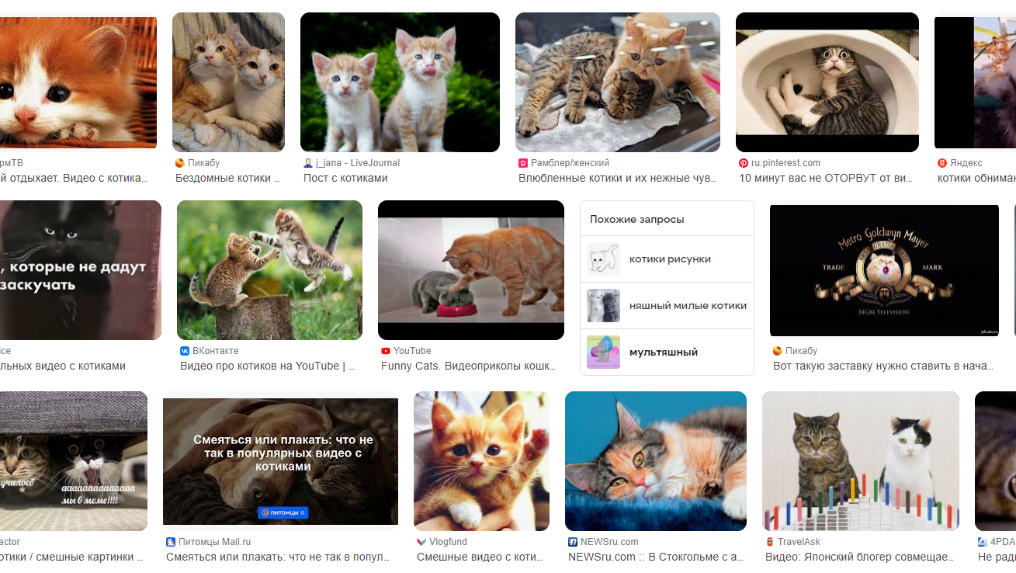
Популярные видео сайта

Slide 3
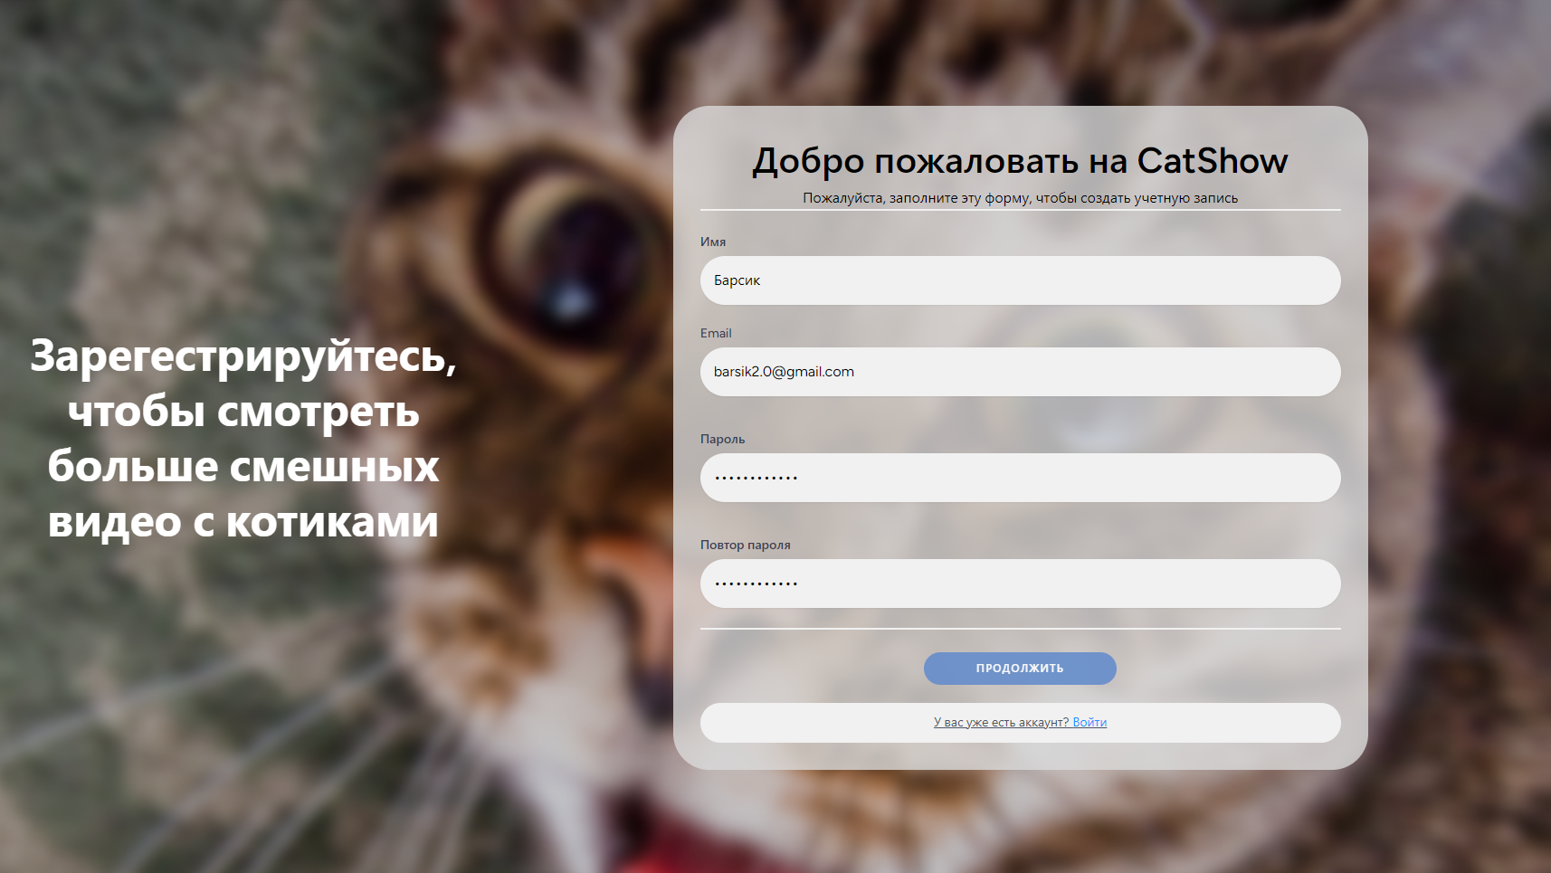
регестрация

Slide 4
Доступ и функции

Slide 5
CatShow
Студентка группы
РП-31 Юсупова Диана

